Slide 1
Midtfyn lokalafdeling
Regnskab 2017
Formand: Karen Margrethe Jørgensen
Kasserer: Bente Rosager

Slide 2
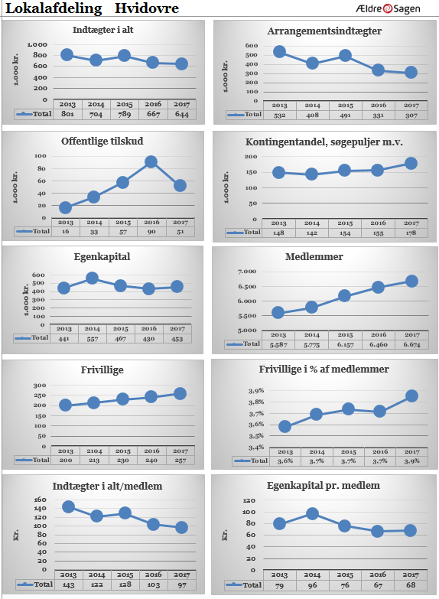
Regnskab 2017

Slide 3
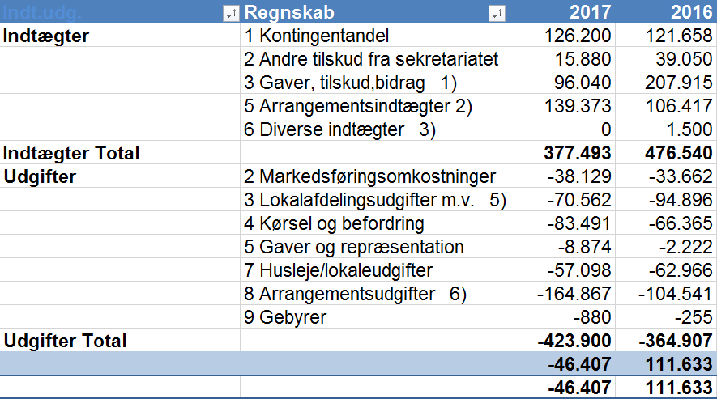
Regnskab 2017

Slide 4
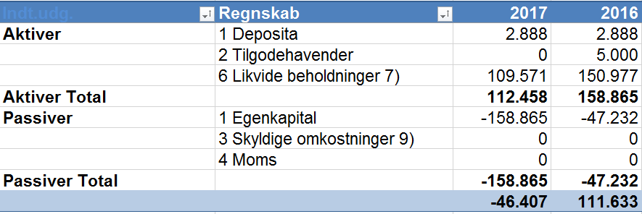
Regnskab 2017

Slide 5
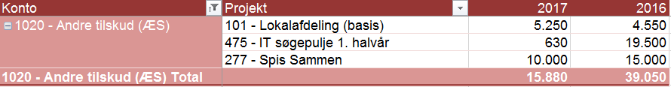
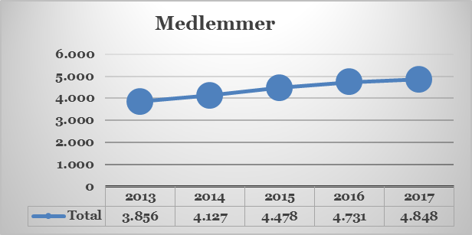
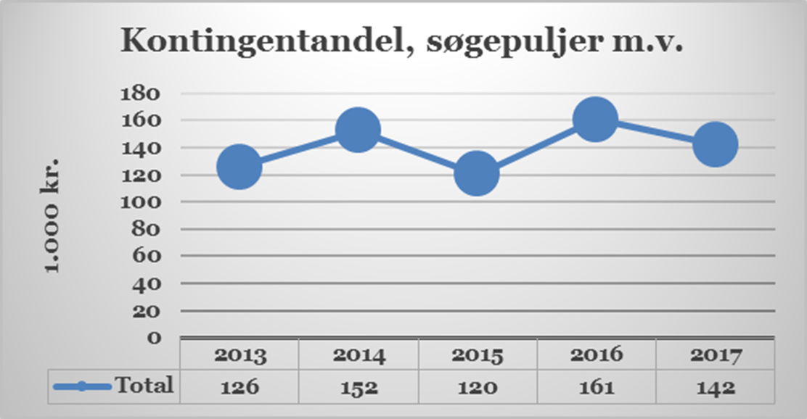
Regnskab 2017

Slide 6
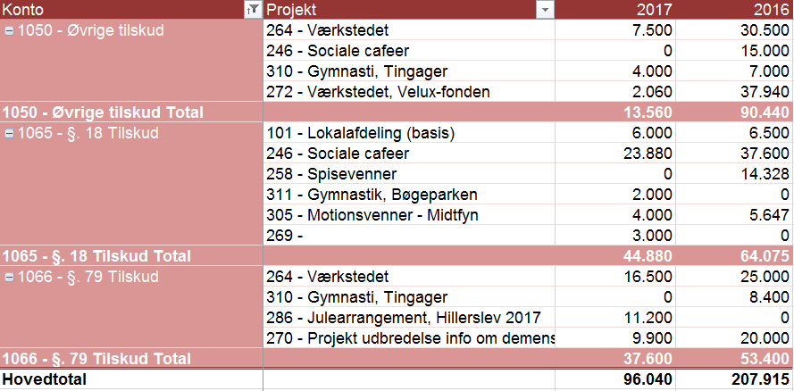
Regnskab 2017

Slide 7
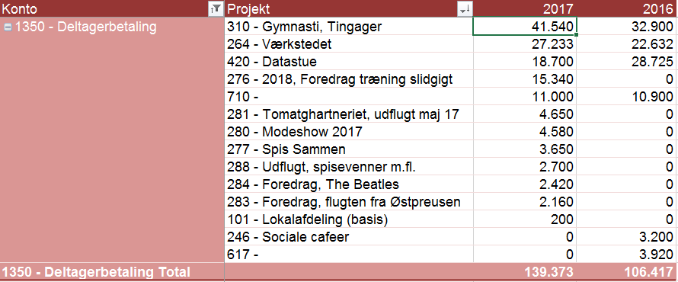
Regnskab 2017

Slide 8
Regnskab 2017

Slide 9
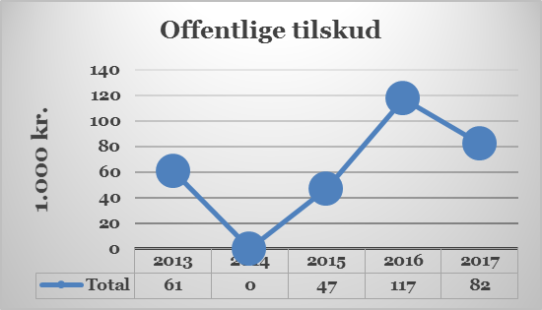
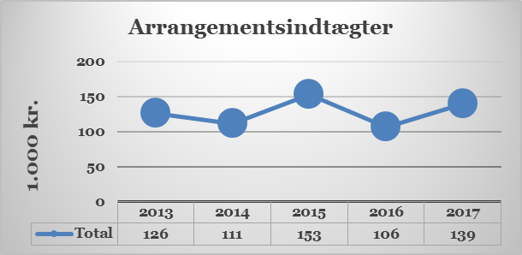
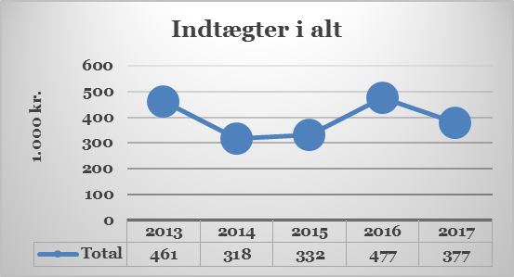
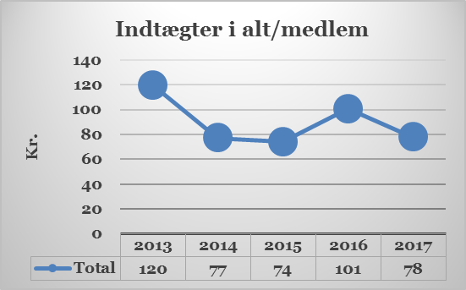
Regnskab 2017

Slide 10
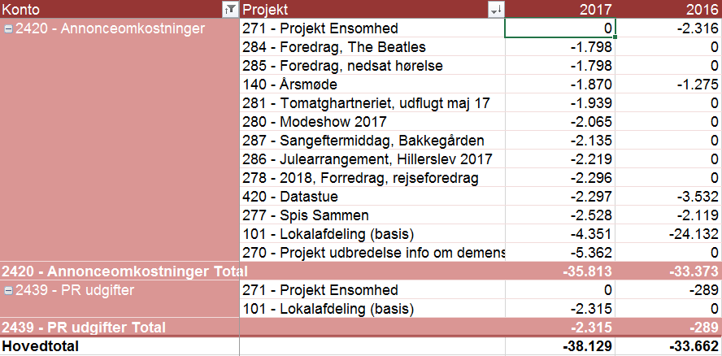
Regnskab 2017

Slide 11
Regnskab 2017

Slide 12
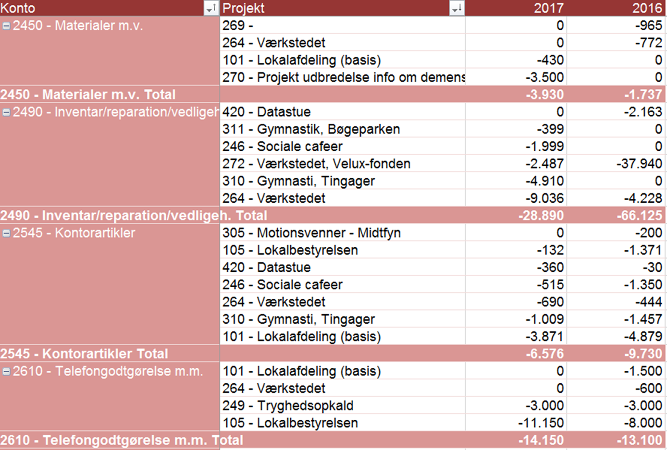
Regnskab 2017

Slide 13
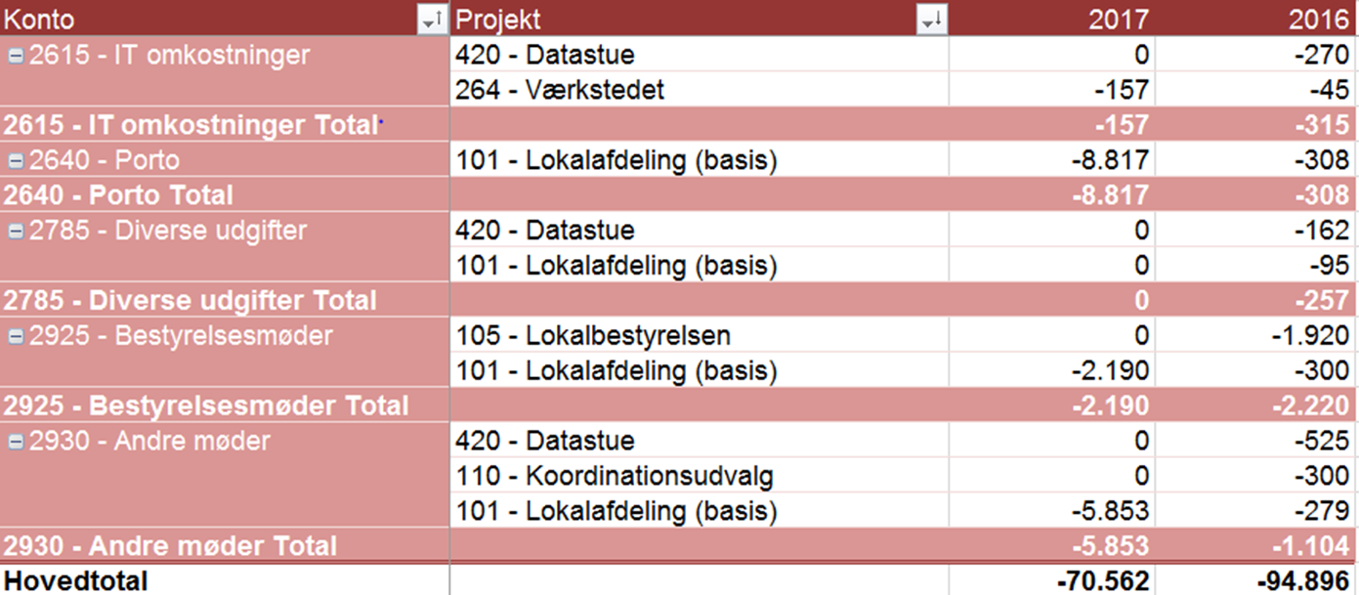
Regnskab 2017

Slide 14
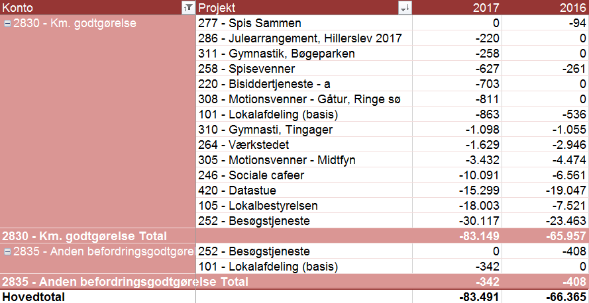
Regnskab 2017

Slide 15
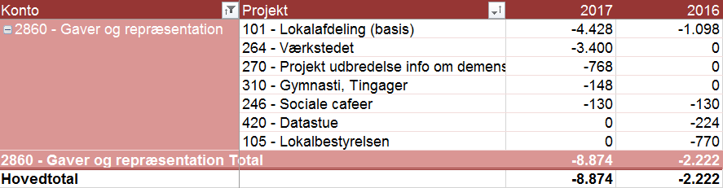
Regnskab 2017

Slide 16
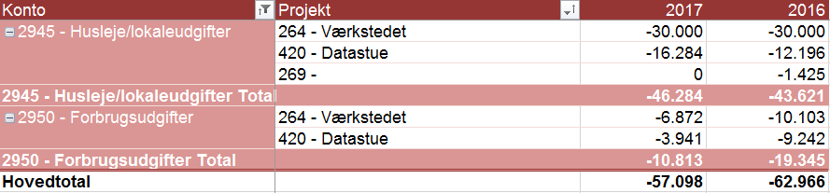
Regnskab 2017

Slide 17
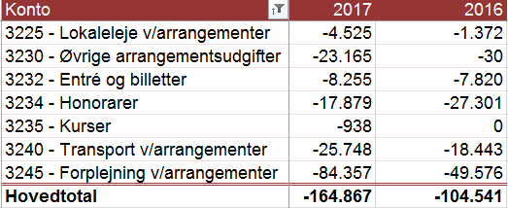
Regnskab 2017

Slide 18
Regnskab 2017

Slide 19
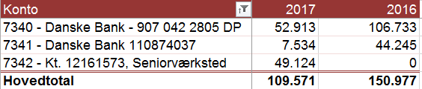
Regnskab 2017

Slide 20
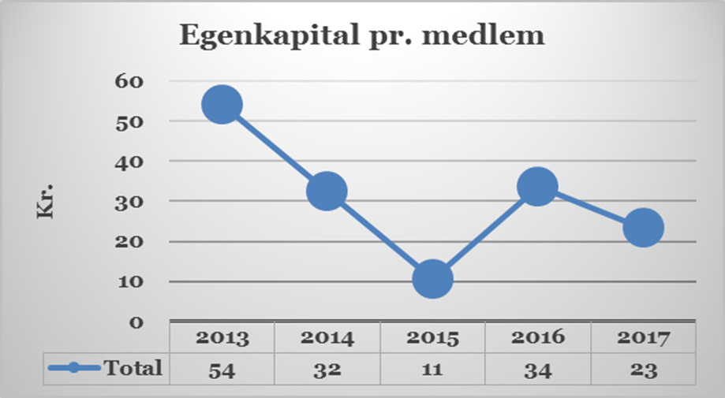
Regnskab 2017

Slide 21
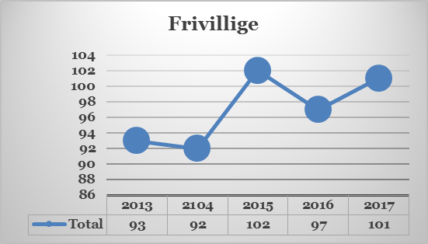
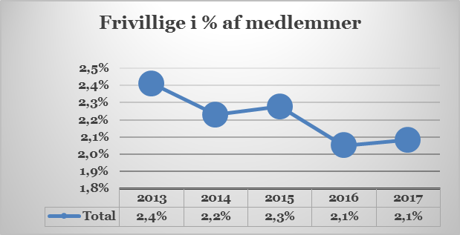
Regnskab 2017

Slide 22
Regnskab 2017
Er der tal mangler ????

